Slide 1


基于Labview的
电机测控平台设计
Labview虚拟实验组1

Slide 2
研究背景
实验过程
职业生涯规划
目 录
CONTENTS
课题要求
结果心得

Slide 3
研究背景
Labview的基本介绍

Slide 4
研究背景与目的
1
虚拟仪器
虚拟仪器主要是将仪器装入计算机。以通用的计算机硬件及操作系统为依托，实现各种仪器功能，例如数据采集和数字信号处理
2
LabVIEW
LabVIEW使用的是图形化编辑语言G编写程序，用图标代替文本行创建应用程序，采用数据流编程方式，程序框图中节点之间的数据流向决定了VI及函数的执行顺序。
3
基本功能
目前，使用LabVIEW，可以达到仿真、控制、检测等多种效果，提供了极大的便利条件。
4
研究目的
认识LabVIEW的编程环境和其语言的使用方式，进一步熟悉LabVIEW中的控件选板、函数选板、工具选板等使用。

Slide 5
课题要求
课题要求与设计

Slide 6
总体要求：
使用LabVIEW来控制马达的转速
器材选取
电路设计
程序编写
参数调试
挑选合适的马达、电阻、一套电阻值低、质量好的导线包，参数清楚。
合理选取使用的器材，并且连接导线，要尽可能做到电路简洁明了，并且安全无错
根据电路图的设计以及所需要达到的现实中的效果，进行整个框架的算法构建，并且编写程序
根据运行情况与误差，对参数进行调试，使得现实结果值与理想值的误差保持在低范围

Slide 7


实验过程综述
1.基本设备与硬件电路搭建
2.算法基本原理及设计思路
3.软件与设计流程

Slide 8
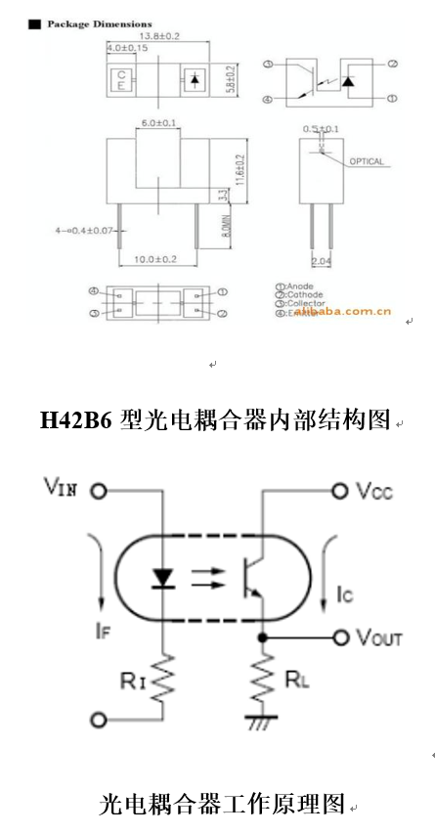
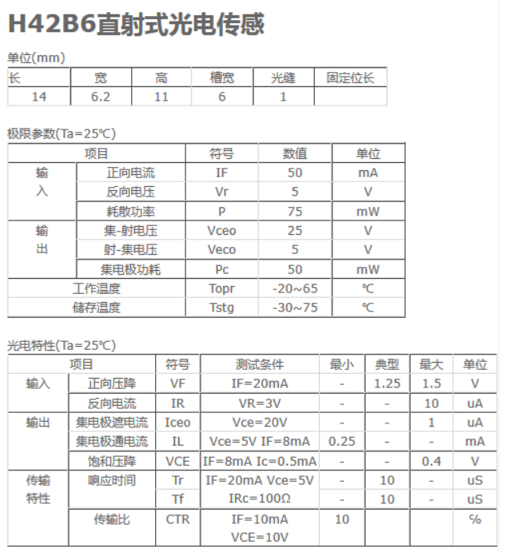
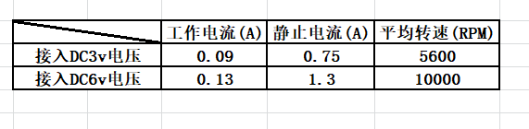
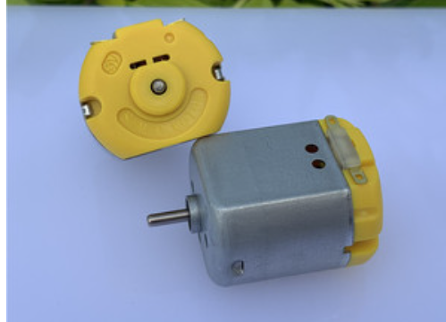
基本设备
设备材料列举
1、光电耦合器（H42B6型）
2、扁形260马达电机
3、NI Elvis虚拟仪器教学实验套件
4、其他电路元件：
510Ω定值电阻一个，
200kΩ定值电阻一个，
金属导线若干，
面包板一个，
3D打印遮光圆盘若干。

Slide 9

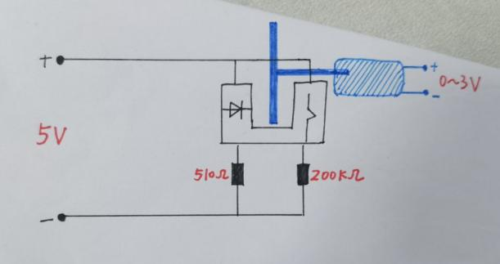
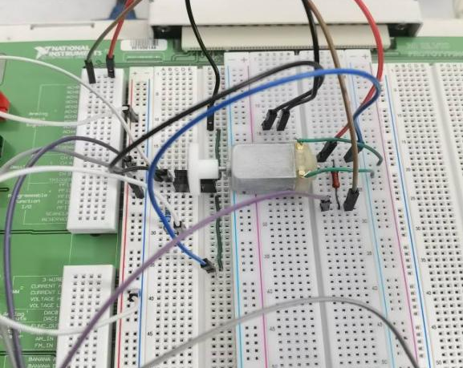
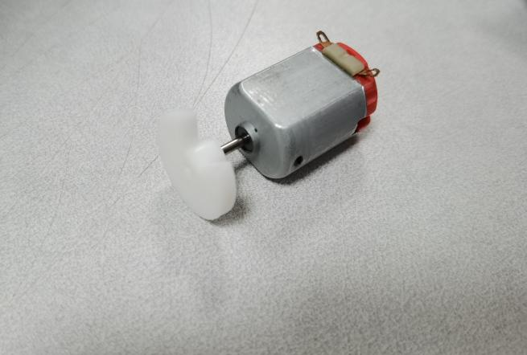
实验器材设计流程
1、3D打印遮光圆盘
2、保护电阻阻值和工作电阻阻值的确定
3、实验电路搭建流程
①保护电阻阻值阻值：由H42B6型光电耦合器的参数IF=50mA可得，当外接电压为5V时，通过电流应当小于50mA，保护电阻的阻值应当大于100Ω。为使发光二极管的发光强度不至过小，选择了大小为510Ω的定值电阻作为保护电阻。
②工作电阻阻值确定：由于工作电阻与发光电路相并联，所以当工作电阻越大时，脉冲电压测量越准确，所以我们选择了阻值比较大的200kΩ定值电阻作为工作电阻。

Slide 10
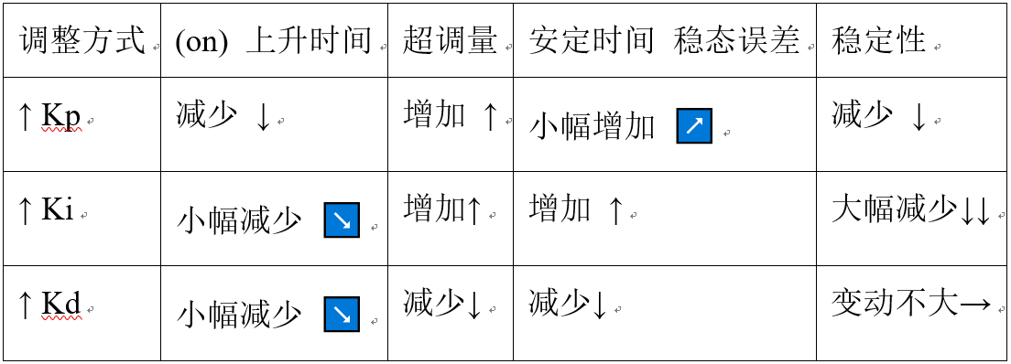
控制算法基本原理
2
参数调整
1
比例控件
比例控制考虑当前误差，误差值和一个正值的常数K_p（表示比例）相乘。K_p只是在控制器的输出和系统的误差成比例的时候成立。
3
积分控件
微分控件
4
积分控制考虑过去误差，将误差值过去一段时间和（误差和）乘以一个正值的常数Ki。Ki从过去的平均误差值来找到系统的输出结果和预定值的平均误差。
微分控制考虑将来误差，计算误差的一阶导，并和一个正值的常数Kd相乘。这个导数的控制会对系统的改变作出反应。

Slide 11




设计思路
01
02
03
04
转速测量：
在” period “端输出脉冲信号的周期，用 60 除以该周期，能够得到一分钟内的脉冲次数
转速调节：
利用循环控制模板，将测量的转速作为输入，主循环接收后调整电压值，由循环控制模块在supply+上输出以调整转速
分块调节：
实际转速与设定转速的差的绝对值设为A
A>200 ，直接修改电压。
A<=10，不进行调节。
200>A>10 ,此时调用 PID 算法
pid各控件实现
1、比例控件
2、积分控件
3、微分控件

Slide 12
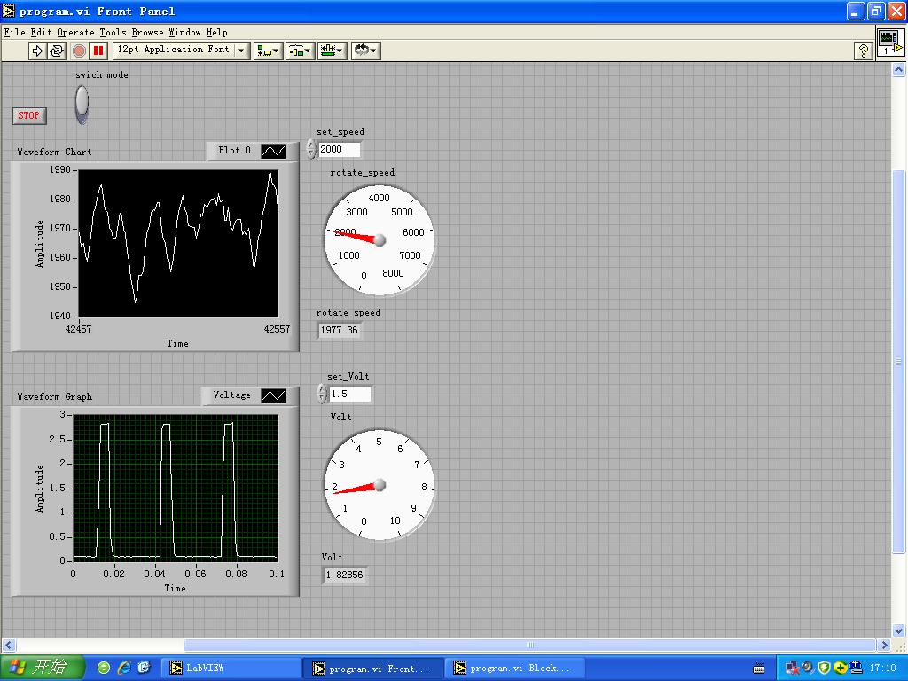
输入输出面板的
设计思路
前面板提供的输入部分：
（1）返回值为布尔类型的开关用来切换，以电压模式或转速模式工作。
（2）电压设定窗口（电压模式，控制输入电压为某一个恒定值）。
（3）转速设定窗口（转速模式，控制电机转速在某一个恒定值附近）。
前面板上提供输出的显示：
（1）转速盘显示；
（2）电压盘显示；
（3）转速的数字显示；
（4）电压的数字显示；
（5）实时的脉冲波形监测图；
（6）实时转速变化监测图；

Slide 13
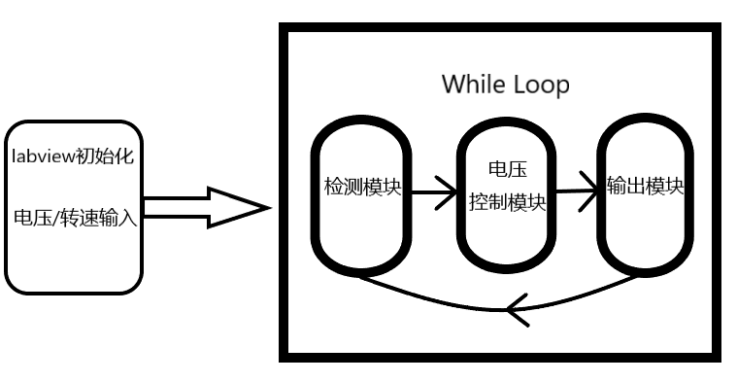
软件程序的顶层模块及其概貌

Slide 14
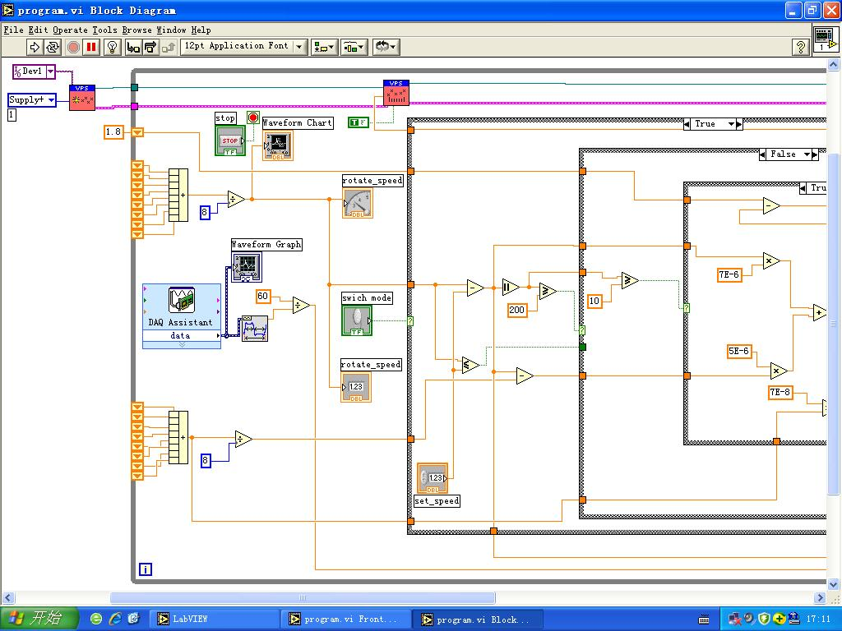
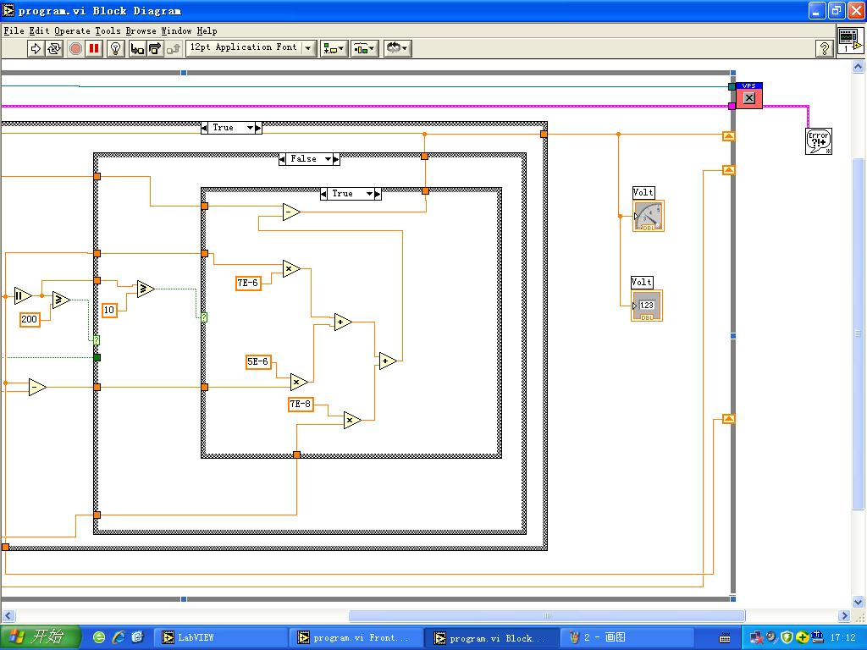
软件程序的顶层模块及其概貌

Slide 15
软件程序各模块分析
初始化以及电压/转速输入

Slide 16
软件程序各模块分析
检测模块
（1）整个检测模块放在一个巨大的while loop循环框架中，进行循环控制
（2）脉冲信号接入 Elvis 实验平台的“analog input”端之后，使用“pulse
Measurement VI” 测量脉冲信号周期。该小模块在“period”端输出脉冲信号的周期，使用 60 除以该周期，能够得到一分钟内的脉冲次数，由于 3D 打印转盘只有一个缺口，所以该值即为电机的实时转速（单位为转/分）。
（3）在while loop循环的框架左侧，设立若干移位寄存器shift register，用于存储若干次检测得到的电机实时转速（在本程序中，设立了8组移位寄存器），在进行PID控制时，利用多组数据减少漂移误差。

Slide 17
软件程序各模块分析
数据输出模块
1. 将测量到的转速、与设定转速的差传入移位寄存器中，作为下一轮循环控制的输入参数；
2. 将当前的转速、电压传入output的chart模块里，实现用户界面的实时数据显示；
3. 将下一轮的设定电压传入supply电压设定函数里，实现对电压的调整
数据输出模块的（1）（2）如左图上所示：
（3）如左图下所示：

Slide 18
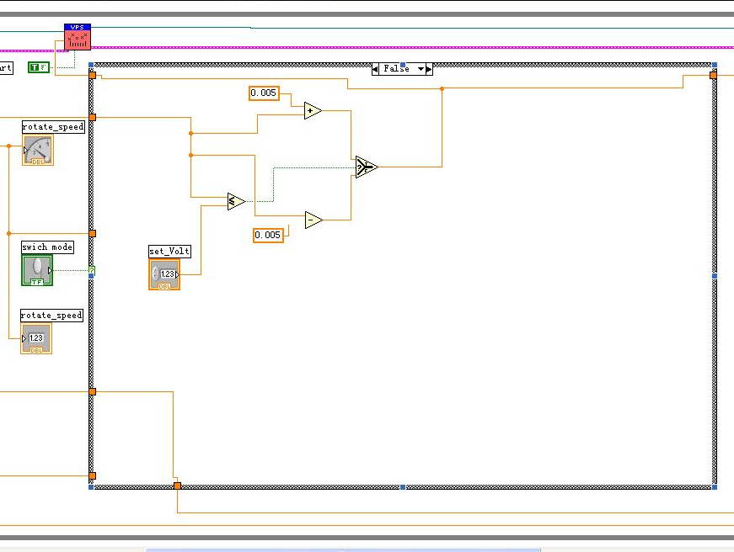
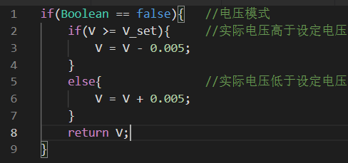
软件程序各模块分析
电压控制模块
由于本实验要求实现的主要是对于转速的控制，因此，在设计中，对于设定电压去稳定电压的模块设计较为粗糙，主要目的是为了检测控制程序的安全性、调试硬件等等。电压模式的case控制模块如左上：
程序模块的伪代码如左下：

Slide 19
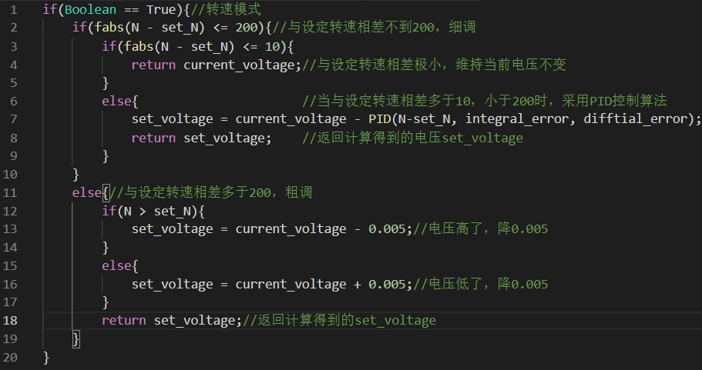
软件程序各模块分析
转速模式下的电压控制模块
当Bool开关设置为True时，程序进入转速模式。为了将电机的转速调整到设定转速，采取分级调整的策略如下：
（1)当实际转速与设定转速相差大于200r/min时，根据实际转速与设定转速的大小关系，将电压抬高/降低0.005V；
（2）当实际转速与设定转速相差不大于200r/min时，若两者相差在10r/min以内，则维持上一轮的电压值不变；
（3）当实际转速与设定转速相差不大于200r/min，又相差多于10r/min时，使用PID控制算法，对设定电压进行计算、迭代；
分级调整的策略伪代码如上图：

Slide 20
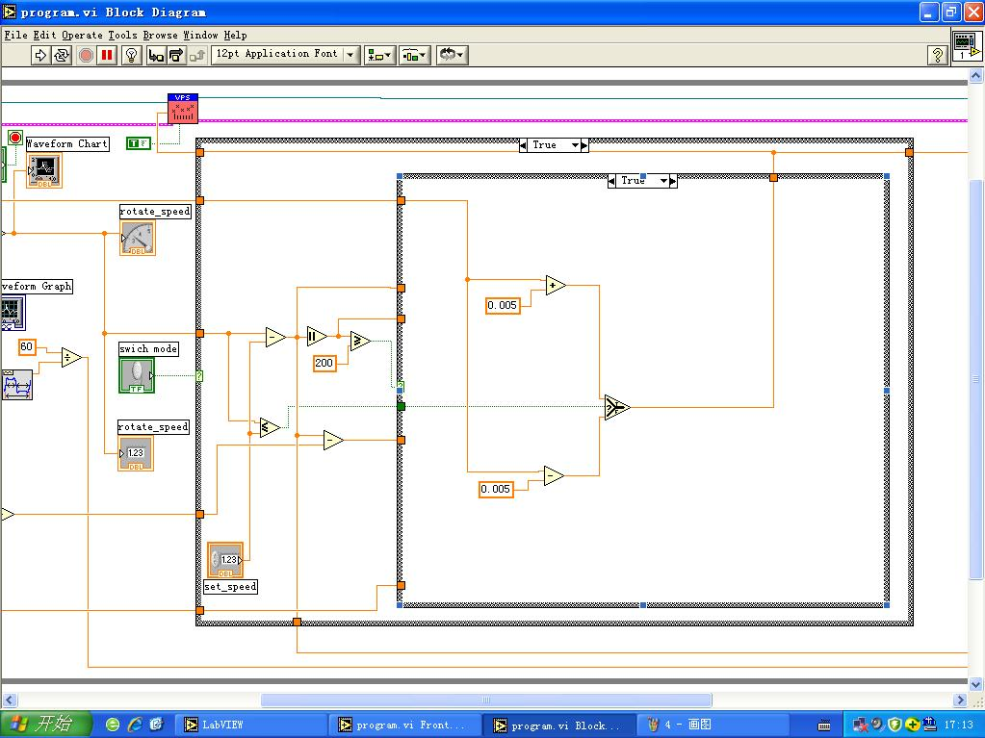
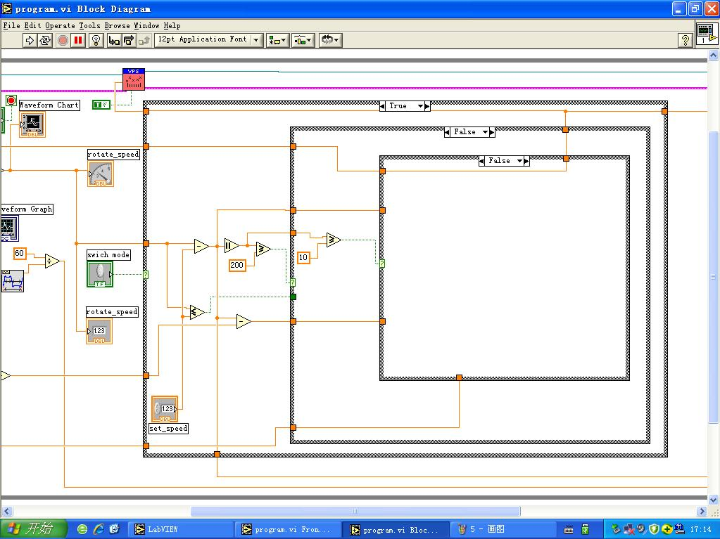
软件程序各模块分析
粗调控制模块
细调控制模块

Slide 21
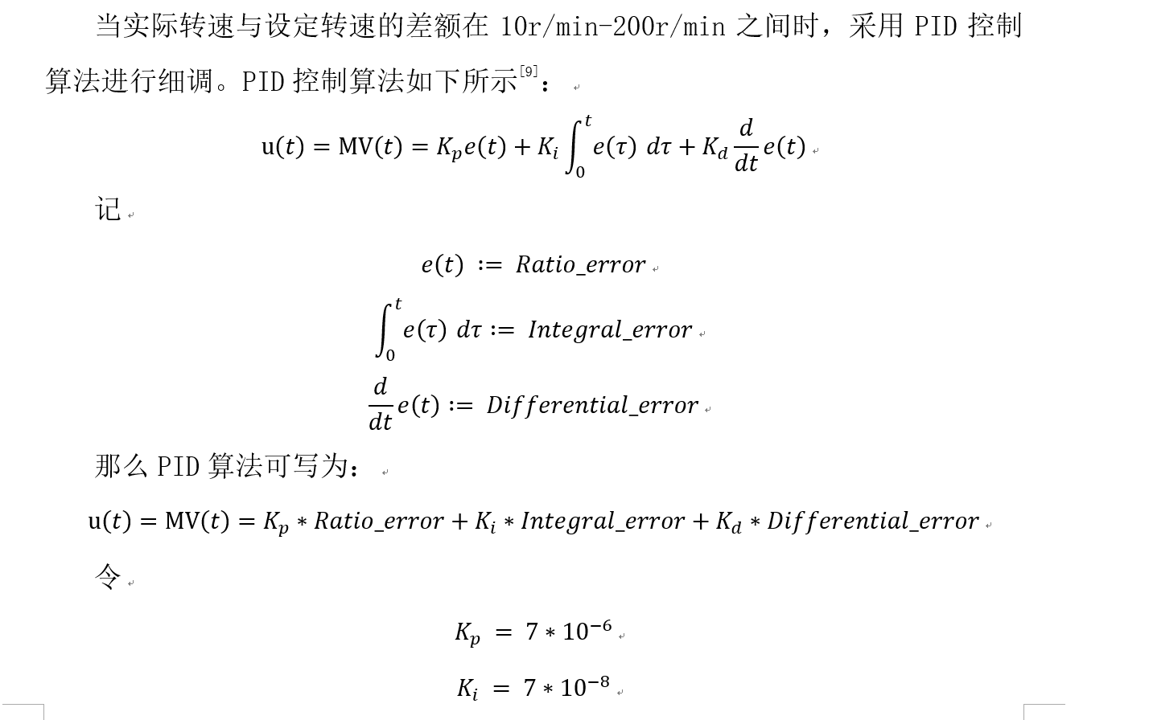
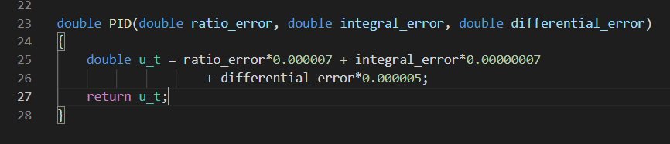

软件程序各模块分析
PID算法控制模块
PID算法控制模块
PID 的作用是进行一个细微的修正，这个修正值需要一个较为精细的计算，其中PID 由比例控制、微分控制、积分控制组成，通过数学近似对于数值计算冗杂的微分与积分做了简便处理。而对于 PID的估计的系数值，我们采用逐一调试观察收敛情况的思路进行调试。

Slide 22
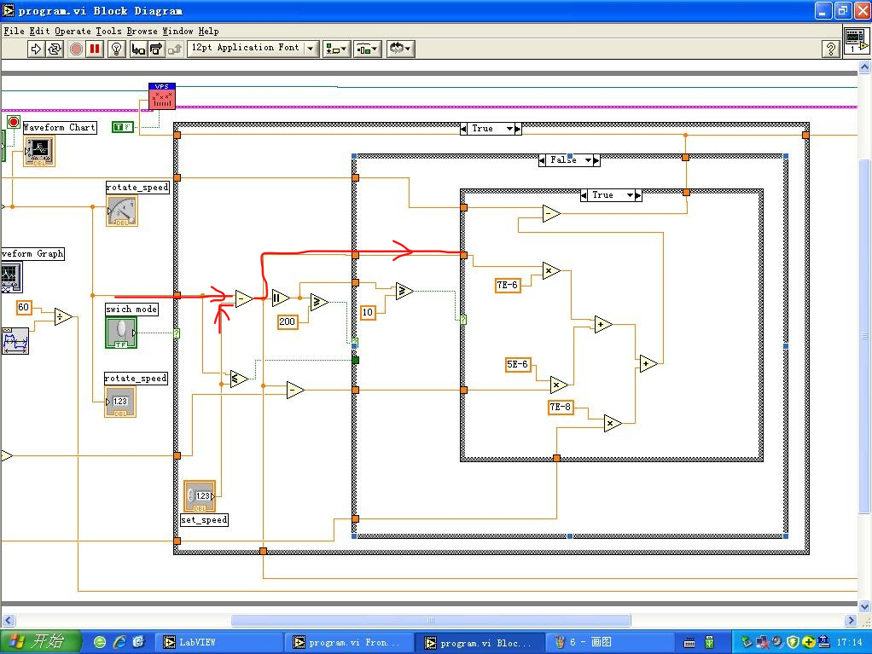
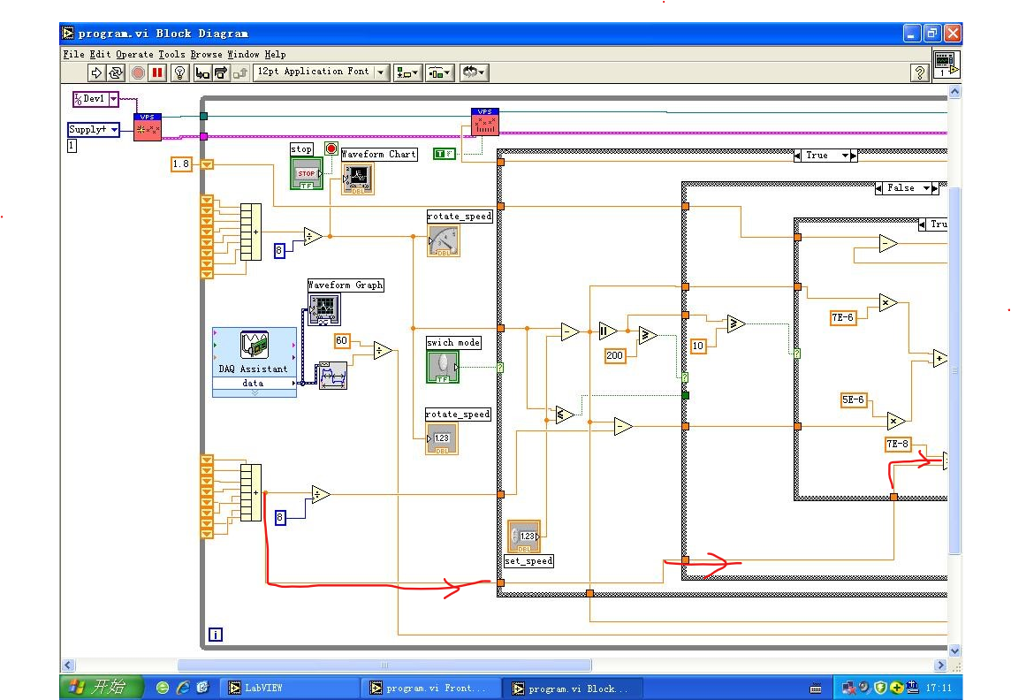
误差分析对比
比例误差：如图
积分误差：如图

Slide 23
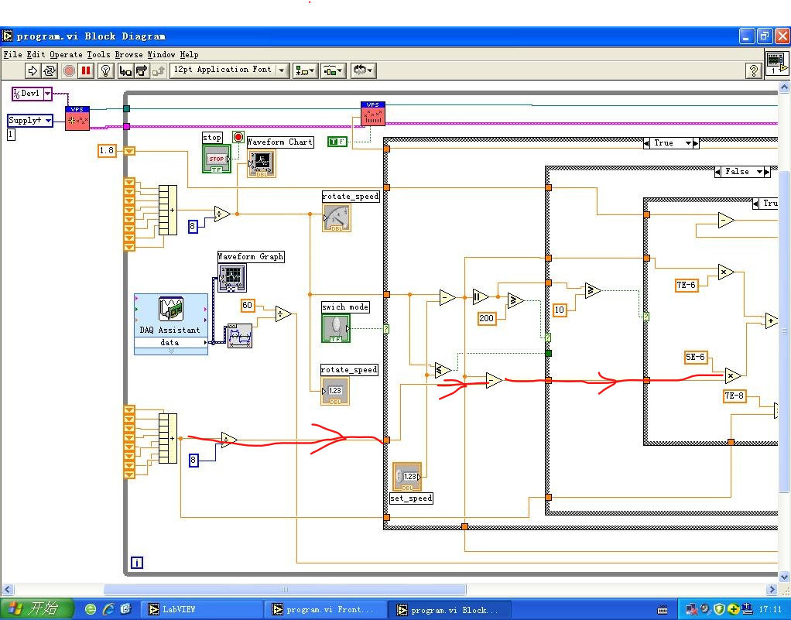
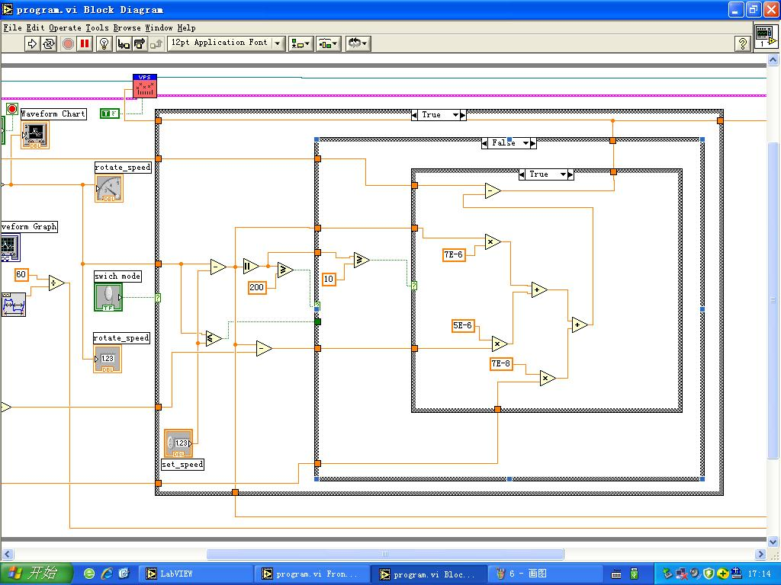
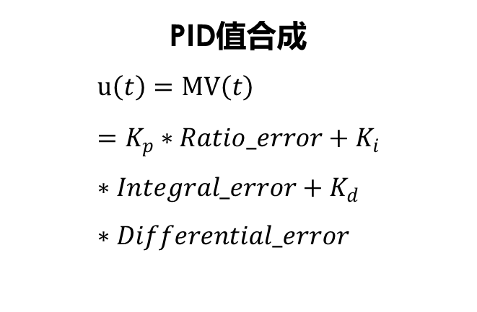
误差分析对比
PID值合成
$$u\left(t\right)=MV\left(t\right)=K_{p}∗Ratio_error+K_{i}∗Integral_error+K_{d}∗Differential_error$$
微分误差：如图

Slide 24
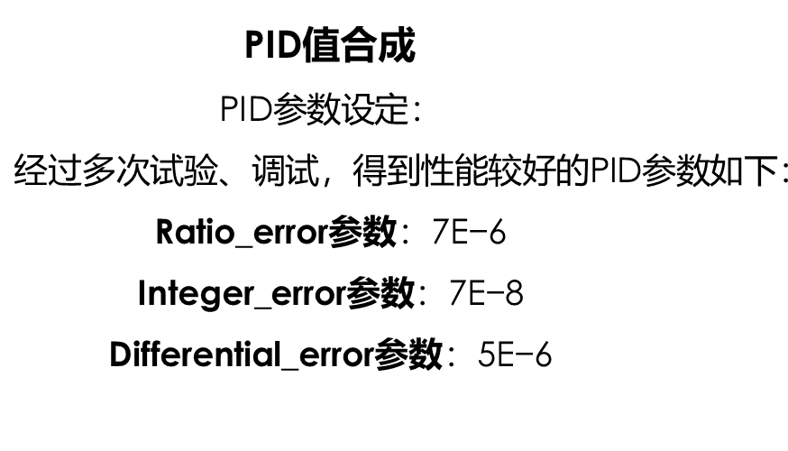
误差总结
PID值合成
$$\text{PID}\text{参数设定：}$$
$$\text{经过多次试验、调试，得到性能较好的}\text{PID}\text{参数如下：}$$
$$\text{Ratio}\text{_}\text{error}\text{参数}\text{：}\text{7}\text{E}\text{−6}$$
$$\text{Integer}\text{_}\text{error}\text{参数}\text{：}\text{7}\text{E}\text{−8}$$
$$\text{Differential}\text{_}\text{error}\text{参数}\text{：}\text{5}\text{E}\text{−6}$$

Slide 25
成果分析
测试结果与心得

Slide 26
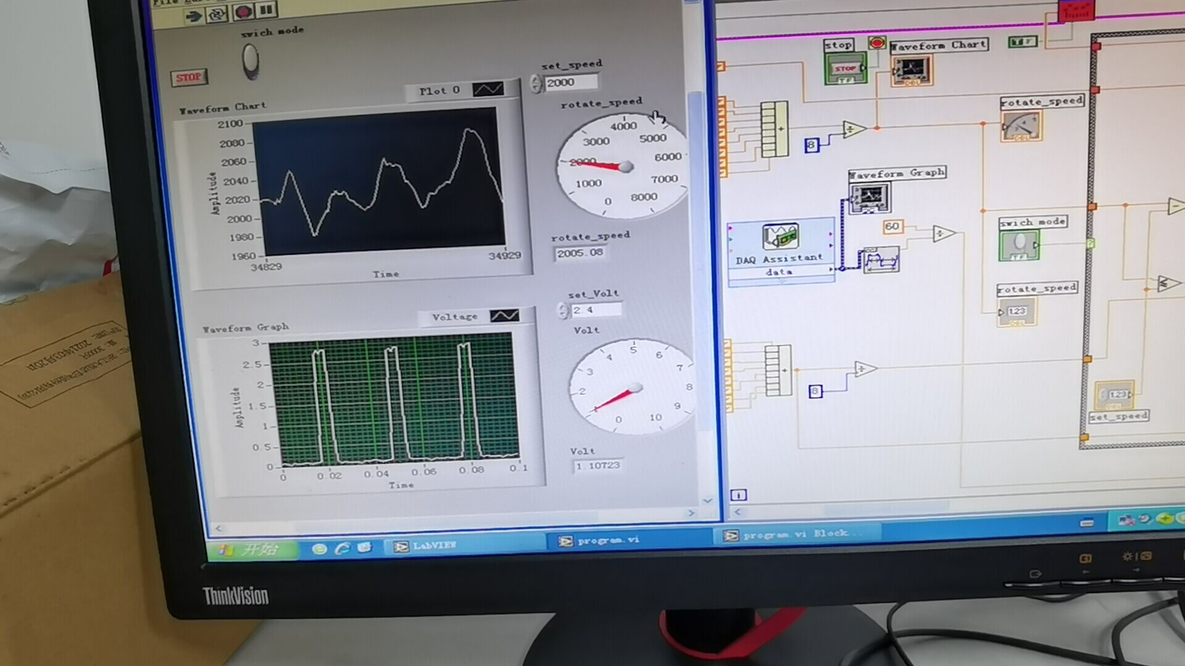
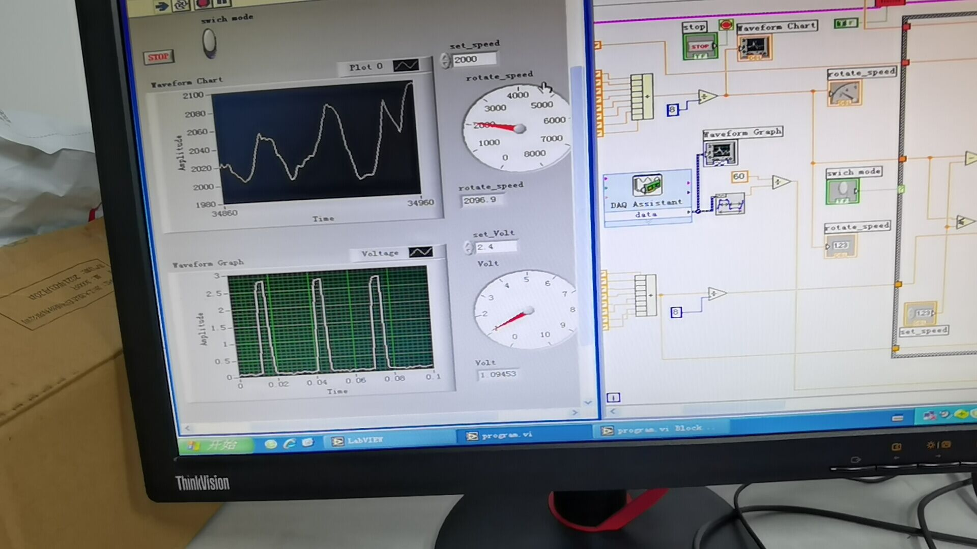
误差分析对比
实验中，在设定转速后，装置可以较快调整，并且保持在转速差距在100转之内。
其结果如图所示：
空载低转速（2000转）调整结果展示
负载调整低转速（2000转）结果展示

Slide 27
误差分析对比
在转速中等的情况下表现较好。加上负载之后，虽然所需输出电压更高了，但是转速却更加稳定了。我们测试了在空载和添加负载两种情况下电机转速与电压的关系，其结果如下表所示：
空载时电压和转速的关系
加负载后电压和转速的关系

Slide 28
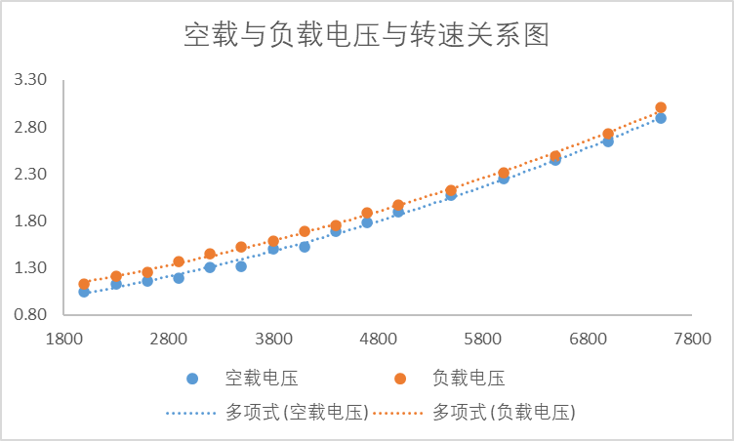
误差分析对比
为了使结果更加准确，我们测试了逐渐增大转速以及逐渐减小转速两种情况下的关系。其中未加负载的第一次测量可能由于实验装置预热不足导致电压偏大，在后续分析中将其舍去。可以看出，在相同转速的条件下，加负载后所需电压明显高于未加负载时的电压。下图为绘制的电压与转速关系曲线。
空载与负载电压与转速关系图

Slide 29
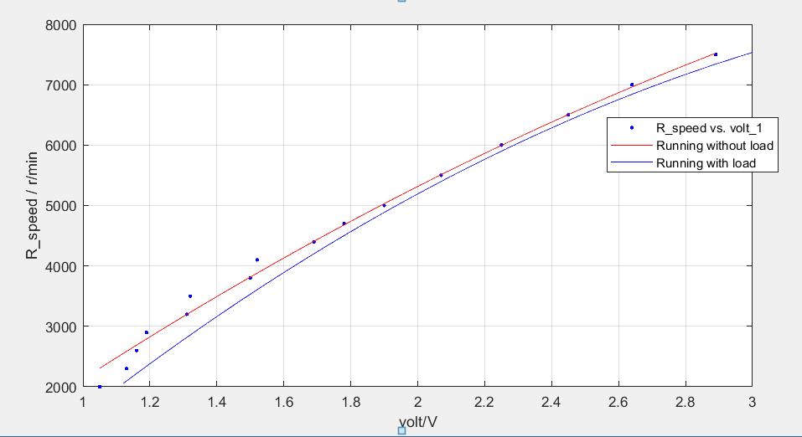
误差分析对比
可以看出在中低转速的情况下这种电压差距更加明显。在此基础上，通过MATLAB进行进一步的分析。下列图组是我们用不同方式拟合所得曲线。
空载与负载时，电压与转速二次多项式拟合关系图

Slide 30
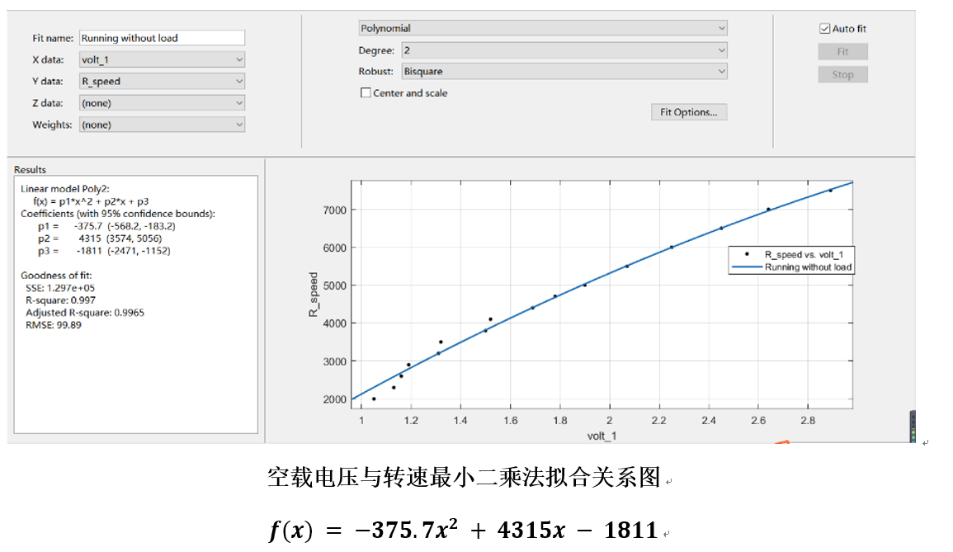
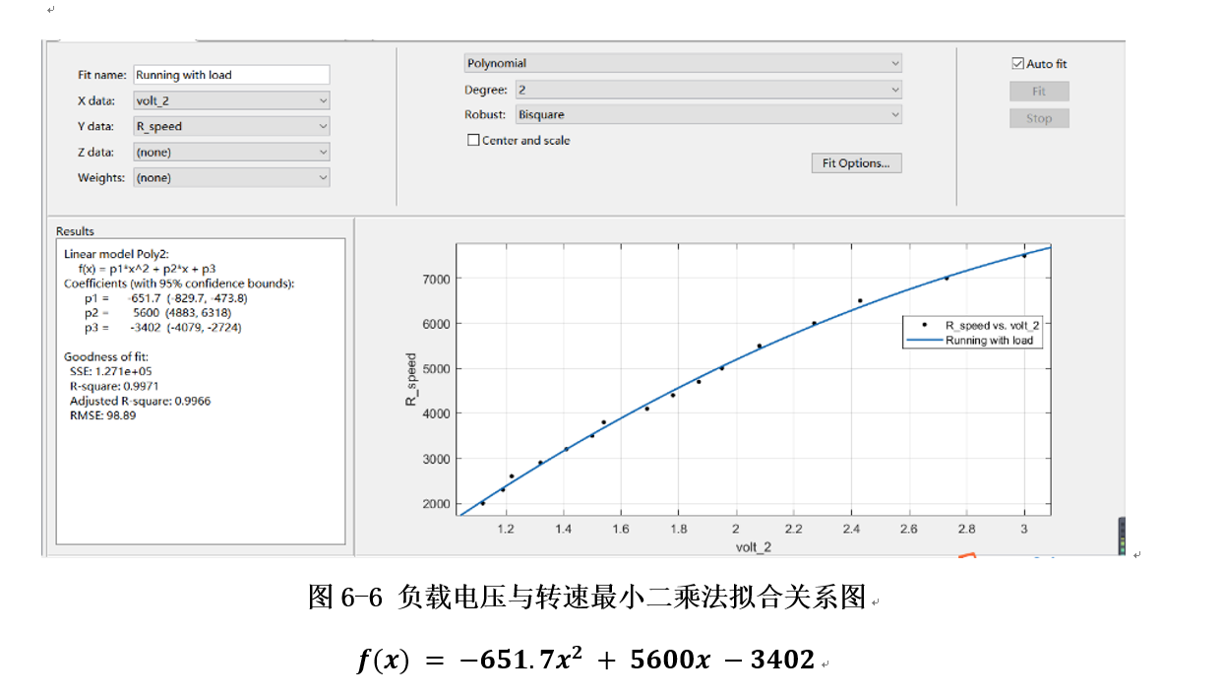
误差分析对比
可以看到，有负载的时候，二次曲线中的二次项的负值系数更小。经求导之后，可知在有负载的时候，随着转速的增长，电压-转速曲线的增长速度越慢

Slide 31

心得感想
修改自身
时间分配
主要难度
软件设计
算法优化

Slide 32
THANKS

